Slide 1
Softvérová podpora výučby matematiky Hejného metódou – prostredie Siete kociek
Školiteľ: RNDr. Peter Borovanský, PhD.
Konzultant: RNDr. Dagmar Môt’ovská, PhD.
Autor: Jana Oravcová

Slide 2
Motivácia
Výučba matematiky potrebuje zmenu
Téma zameraná na edukáciu
Skutočná podpora výučby na hodine
-pocit potreby zmeniť vyučovanie matematiky
-záujem o tvorbu didaktického softvéru
-práca má potenciál byť súčasťou skutočnej výučby

Slide 3
Cieľ práce
Testovanie
Teoretické východiská
Návrh a implementácia
-princípy tvorby edukačného softvéru
-princípy Hejného metódy
-návrh gradácie úloh a úrovní
-grafický návrh riešenia
-implementácia riešenia
-výsledný produkt
-konzultácia a testovanie produktu s cieľovou skupinou žiakov
-doladenie pripomienok do riešenia

Slide 4
Hejného metóda a prostredie Siete kociek
-interaktívna výučba, radosť z učenia
-práca v prostrediach
-Siete kociek, priestorová predstavivosť

Slide 5
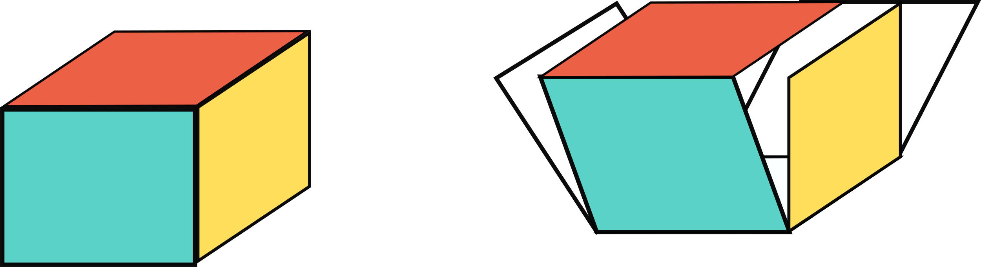
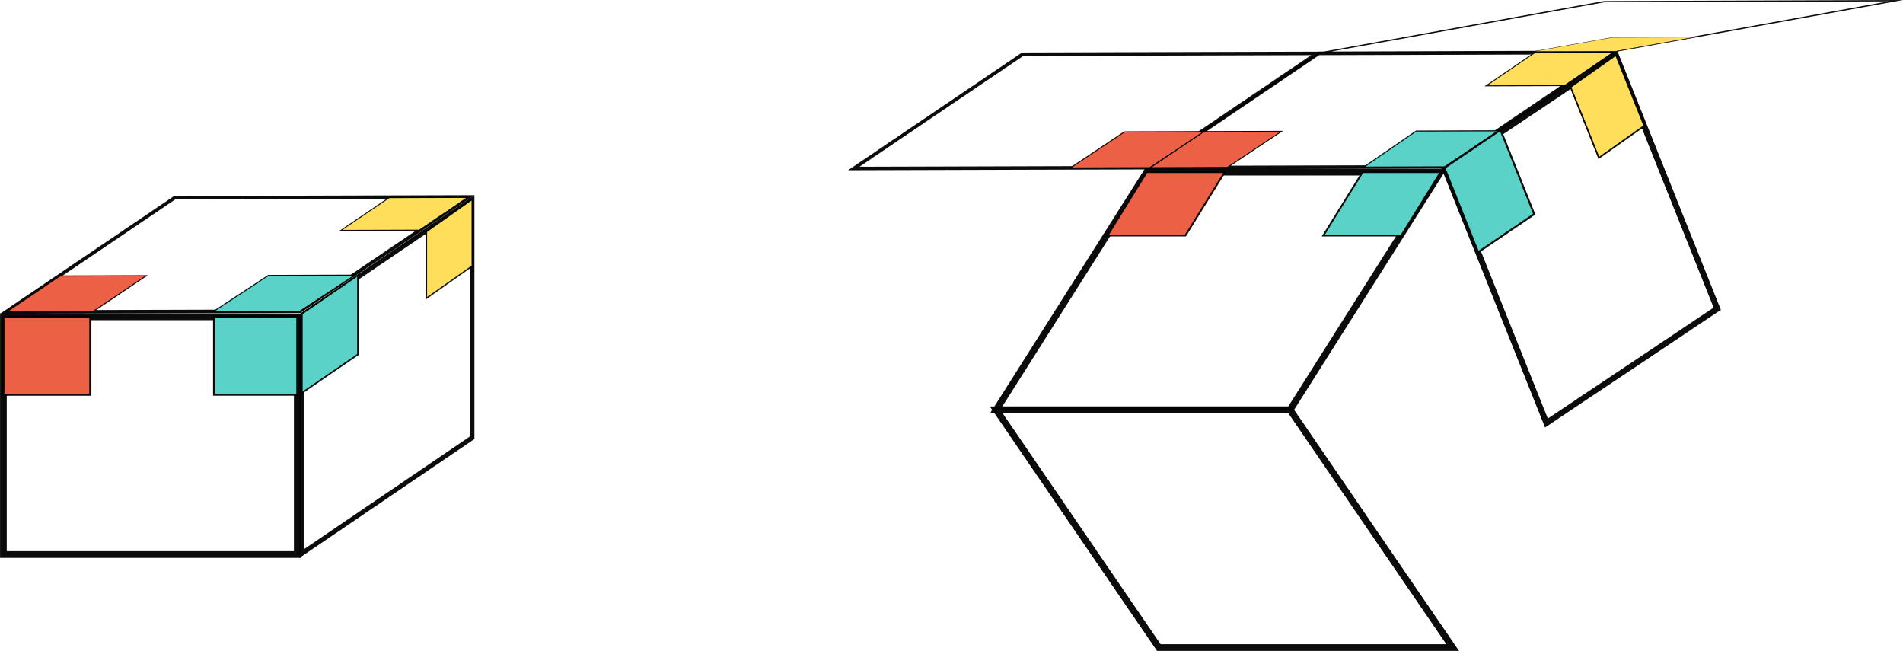
Sieť kocky
Rovinný mnohosten
Jeho časti sú postupne zhodné so stenami priestorového mnohostena

Slide 6
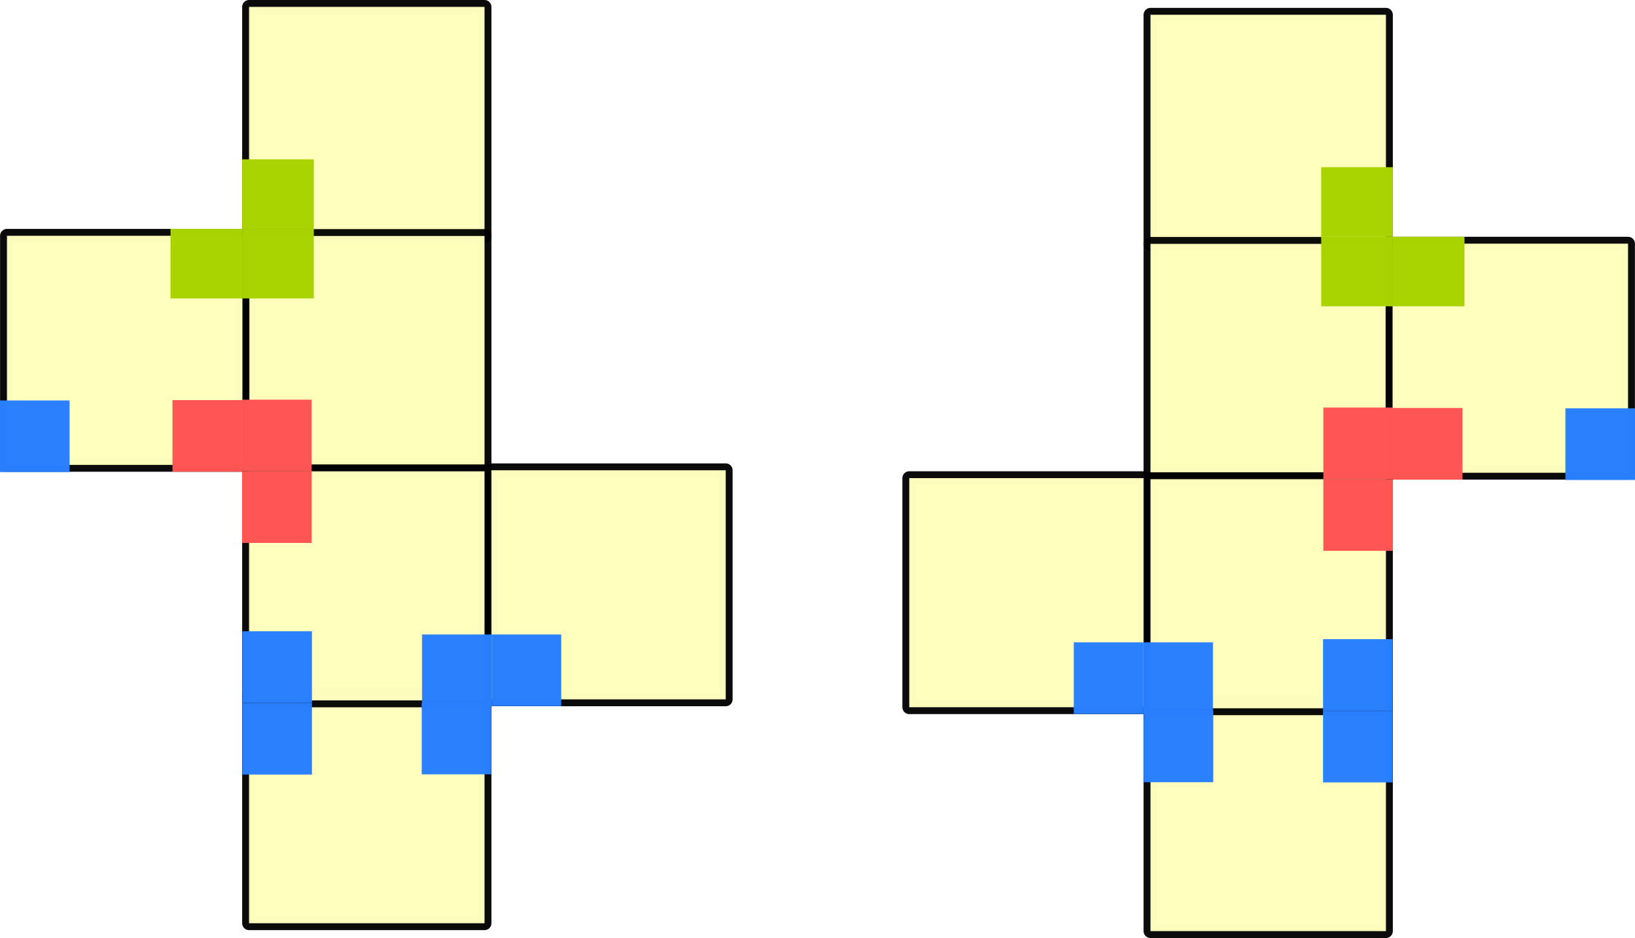
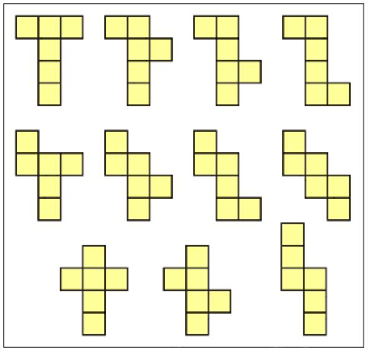
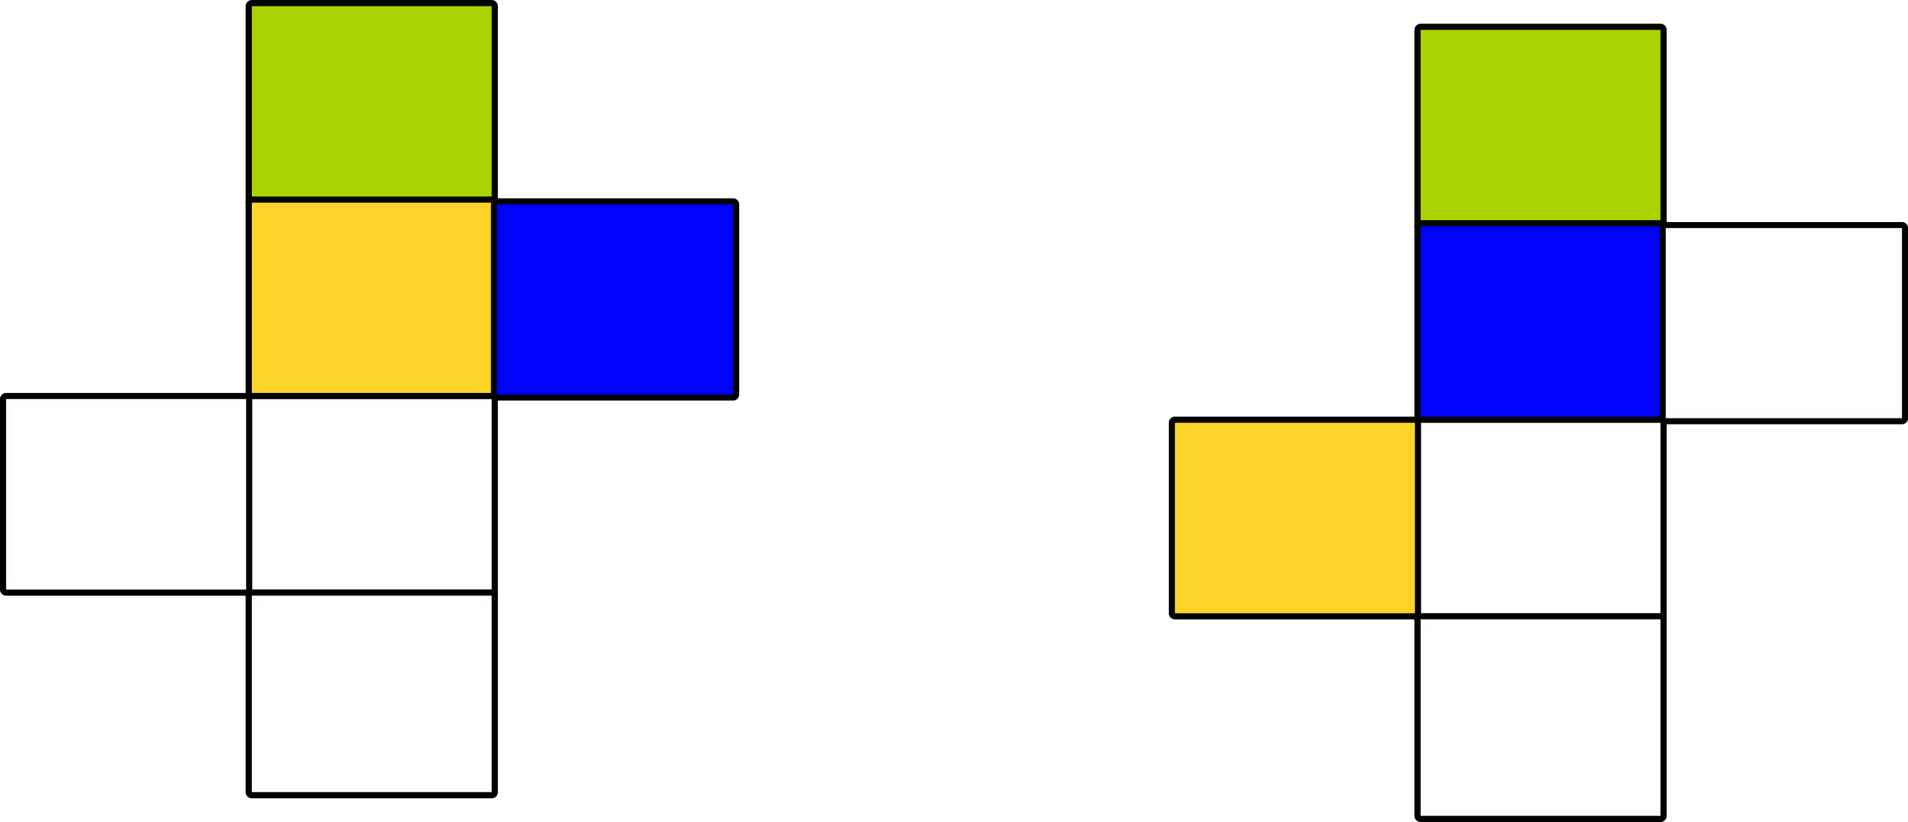
Sieť kocky
Sú symetrické siete rovnaké siete?
Koľko ich v skutočnosti je?
Je len jedna možnosť?

Slide 7
Technológie
Unity Engine
C#
Inkscape
-tvorba grafickej časti hry
-jednotlivé scény
-správanie jednotlivých
objektov a scén
-prepínanie medzi scénami
-ukladanie dát
-tvorba ikoniek a tlačidiel

Slide 8
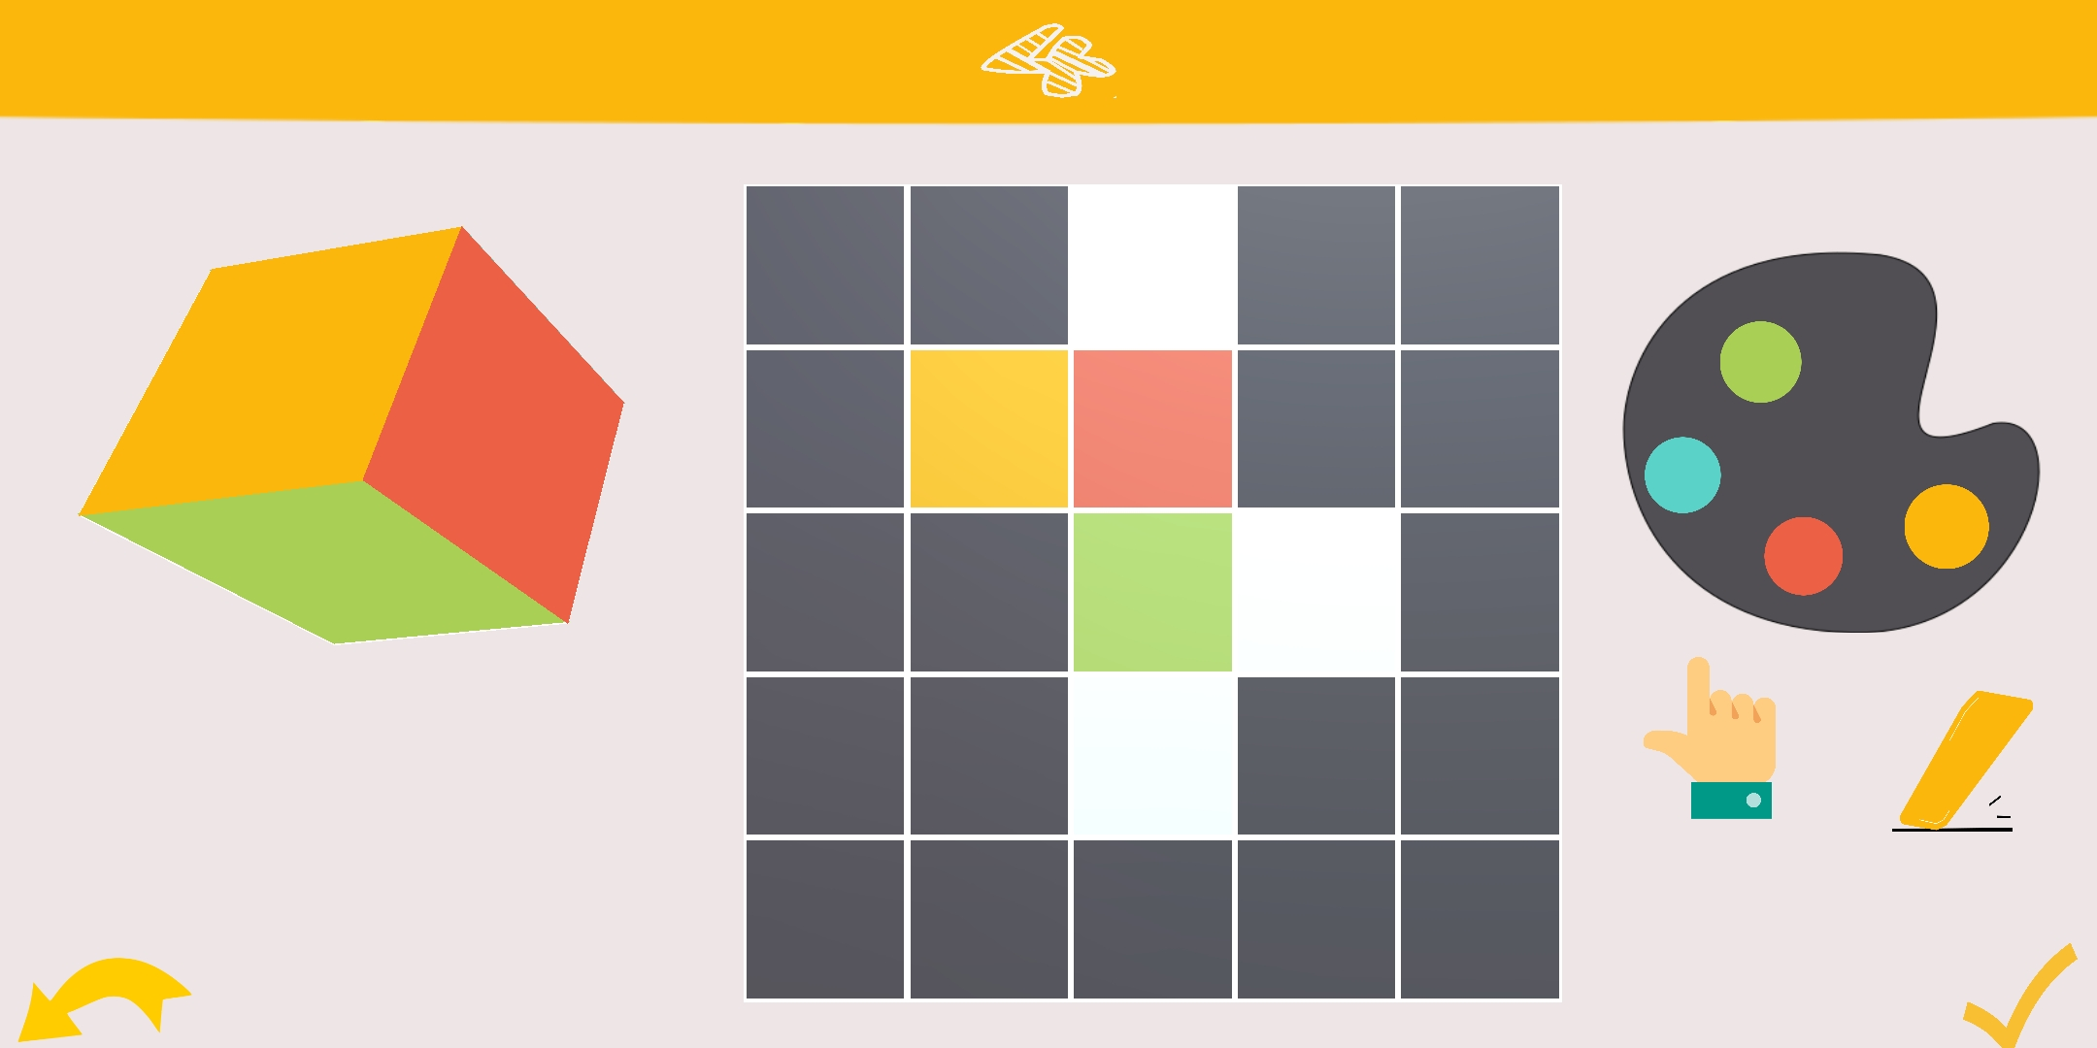
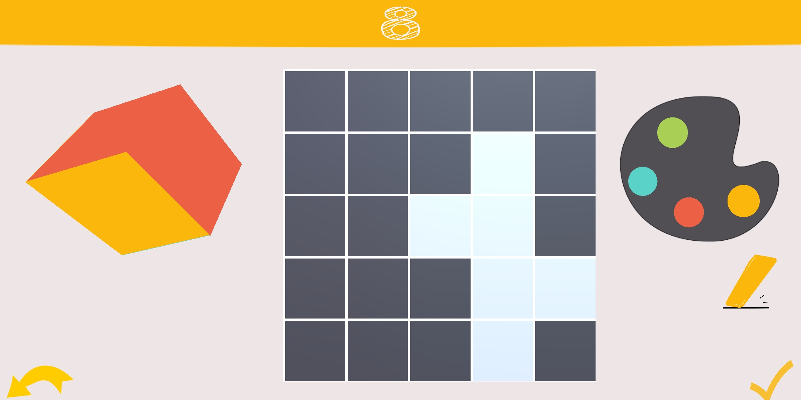
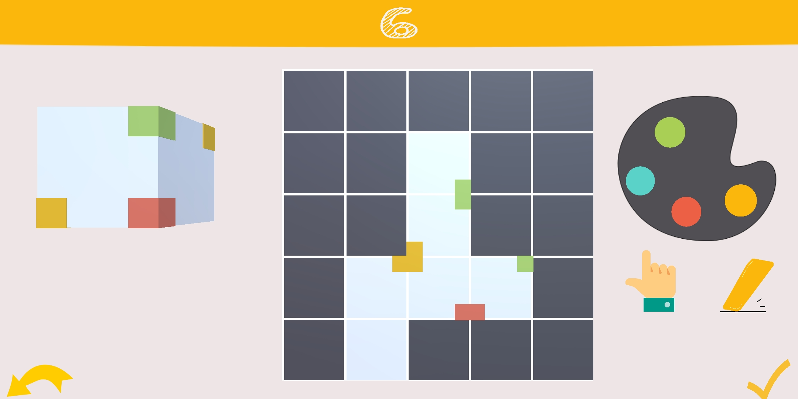
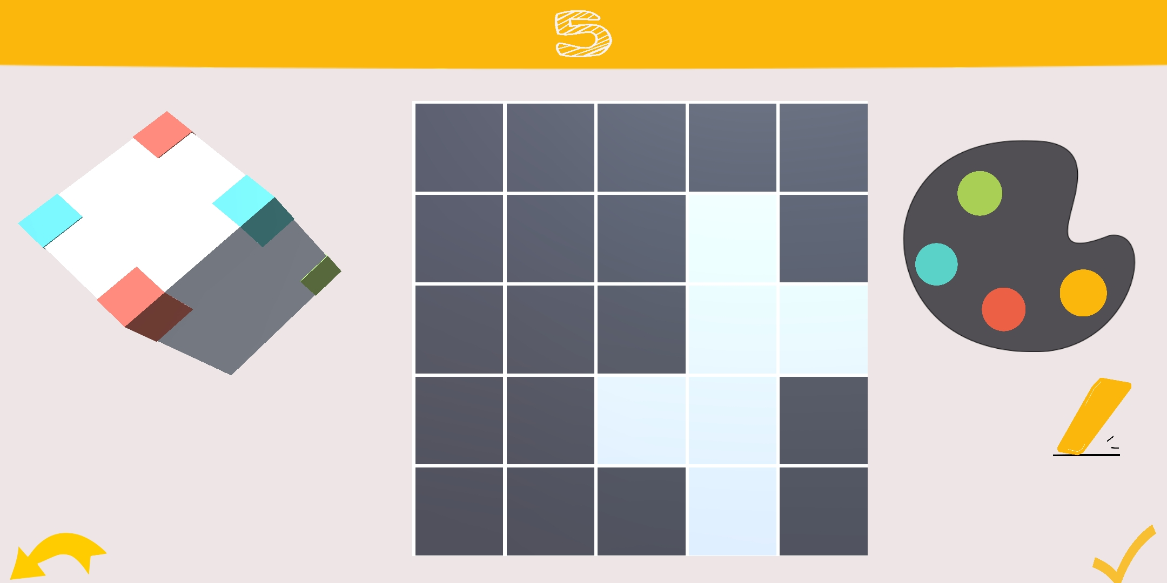
Návrh - úrovne

Slide 9

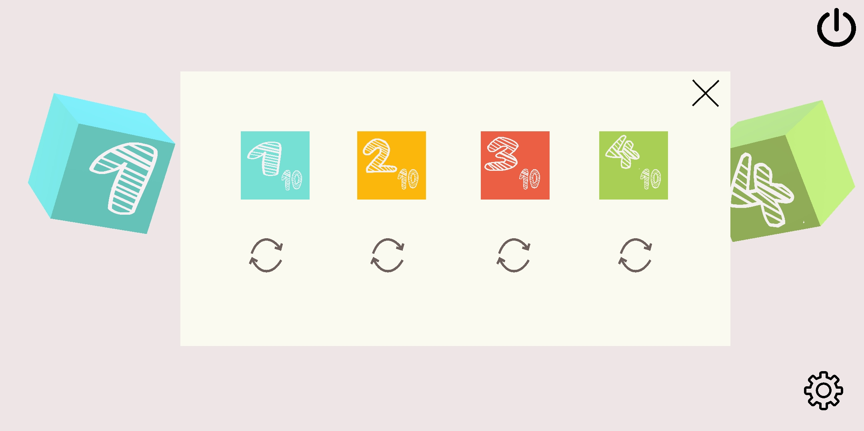


Návrh – editory, hlavné menu

Slide 10
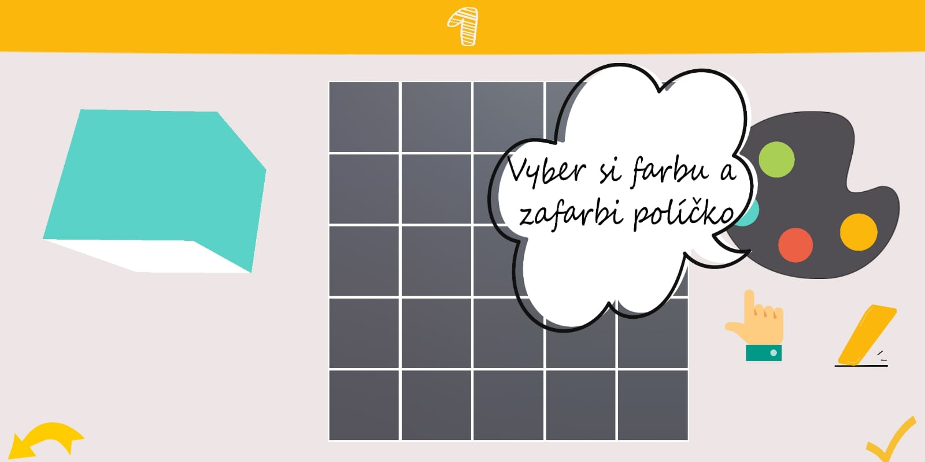

Testovanie
-online hodiny cez Teams
-potreba inštruktážneho videa a manuálu na hru
-skutočná cieľová skupina sú vyššie ročníky ako sme mienili

Slide 11
Prínosy
Pre okolie
Pre mňa
Nový prostriedok na zdokonalenie priestorovej predstavivosti
Obohatenie výučby matematiky Hejného metódou
Zábavná forma vzdelávania pre žiakov
Prostredie Hejného metódy doplnené o softvérové riešenie
Rozpracovanie problematiky a zázemie pre nadstavbu riešenia
Oboznámenie sa s tvorbou v Unity Engine
Skúsenosť s tvorbou didaktického softvéru
Reálny zážitok z testovania aplikácie

Slide 12
Ďakujem za pozornosť
Jana Oravcová 2020

